Slide 1
Planta IOT
Cipolat Damian
Leandro Fernandez Planes
Nicolas Tobio

Slide 2
Objetivo
Crear un dispositivo electrónico que permita realizar el trackeo de la calidad de la tierra de una planta.

Slide 3

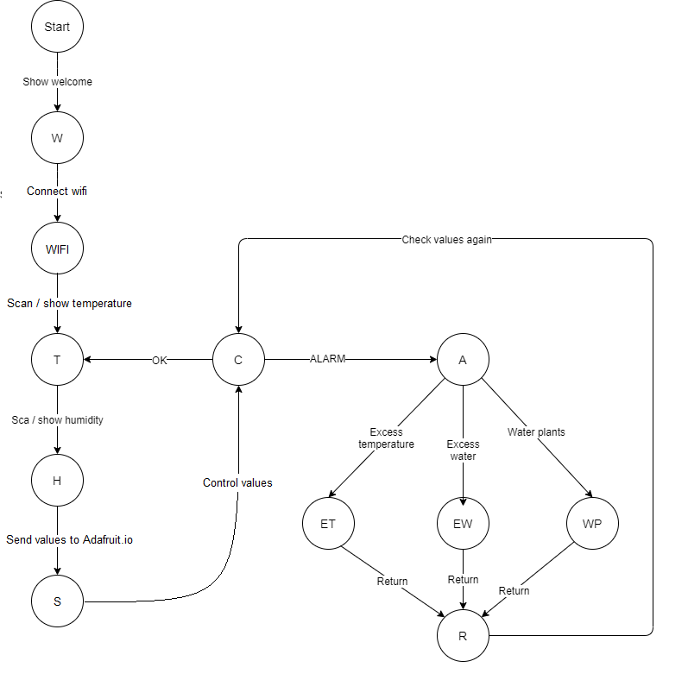
Máquina de estados

Slide 4
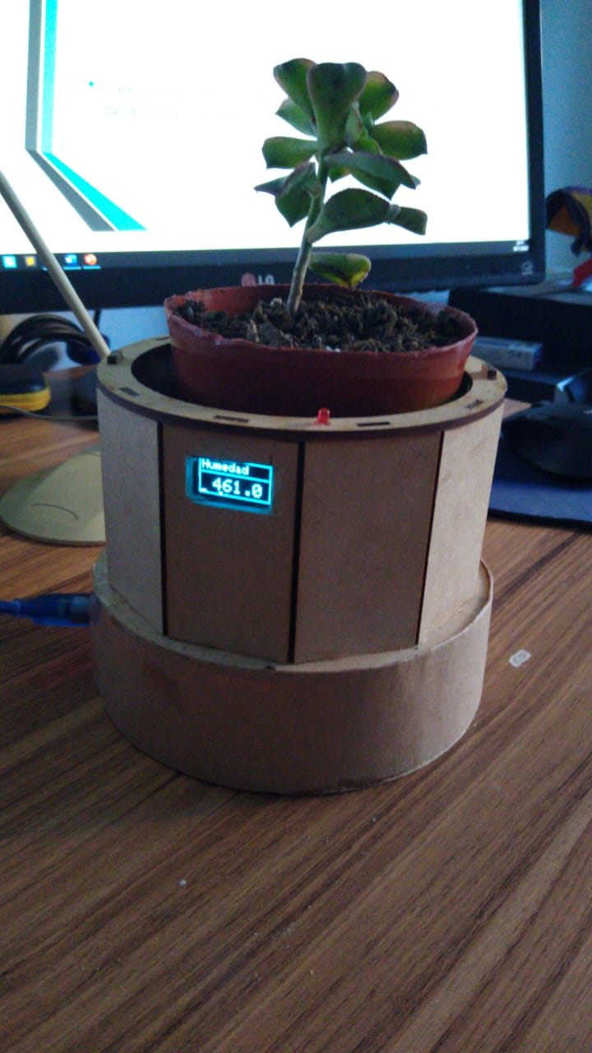
Sensor temperatura

Slide 5
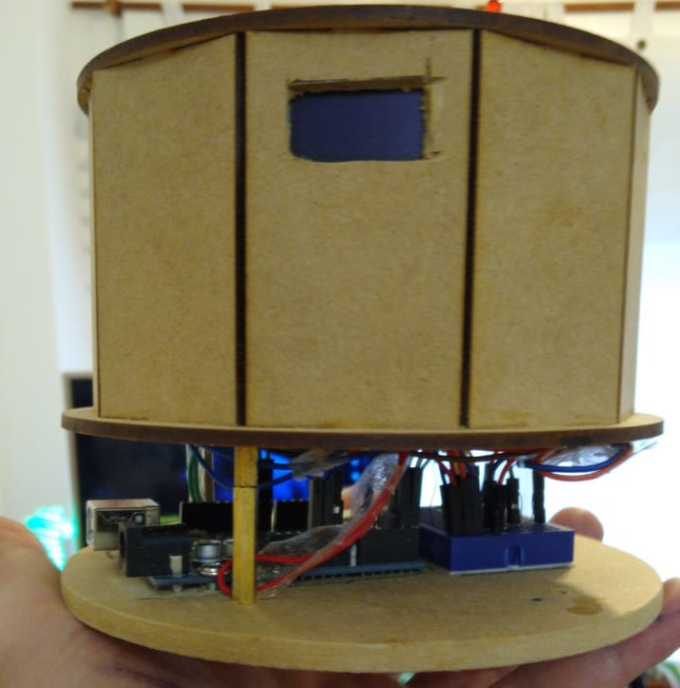
Display OLED
NodeMCU

Slide 6
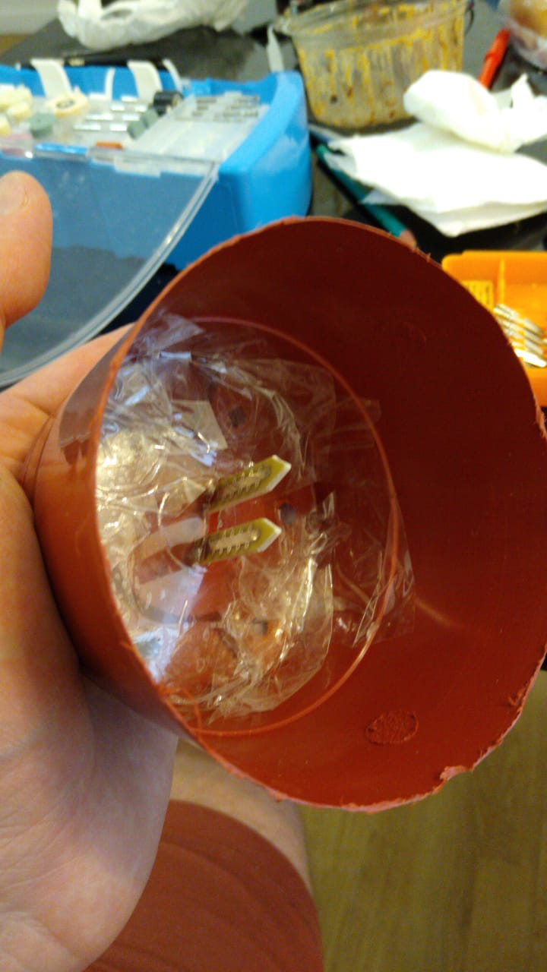
Sensor de temperatura

Slide 7
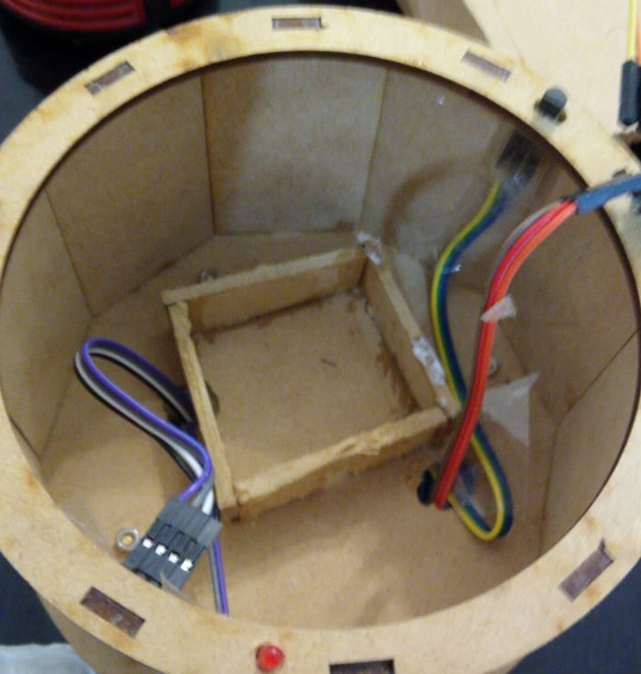
Cableado interno

Slide 8
IOT
Usamos ADAFRUIT.IO como plataforma cloud de IOT.

Slide 9
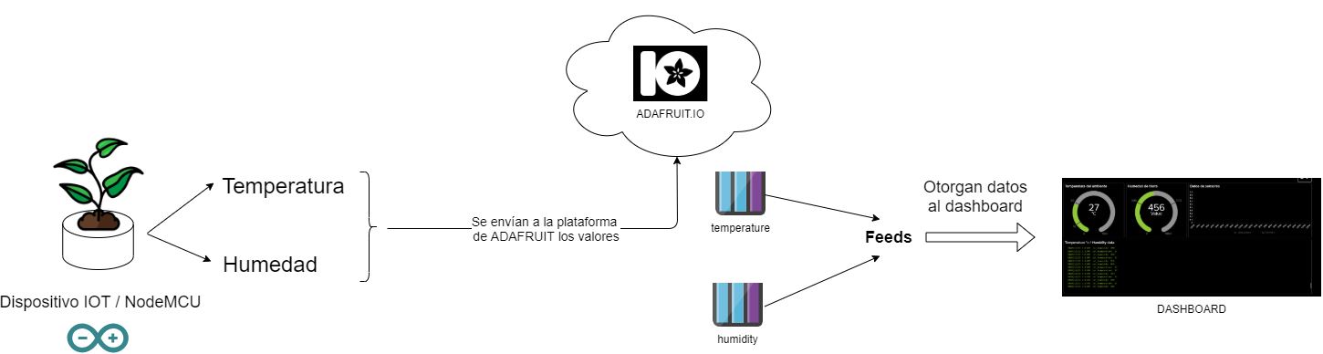
Arquitectura

Slide 10
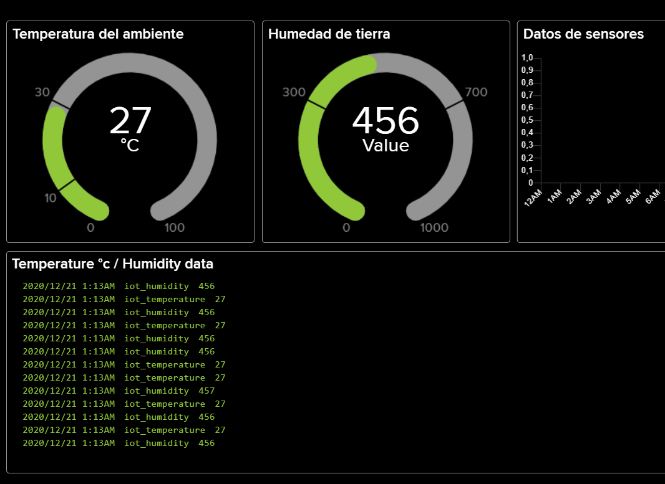
Dashboard
Tenemos un dashboard interactivo que muestra en tiempo real los valores obtenidos de los sensors del dispositivo creado.

